Slide 1
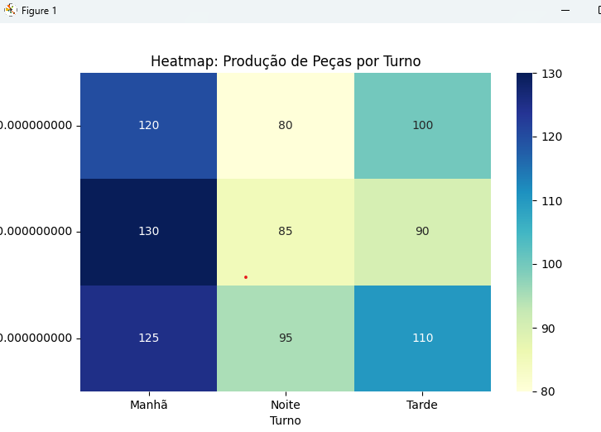
Resultados da análise:
1. Comparação de turnos:
o Manhã: Produção mais alta consistentemente (120, 130, 125) → turno mais eficiente.
o Tarde: Produção intermediária (100, 90, 110) → razoável, mas varia entre dias.
o Noite: Produção mais baixa (80, 85, 95) → menor eficiência, possível foco de melhoria.
2. Comparação de dias:
o 2025-09-02: Produção máxima da manhã (130 peças) → ponto de pico.
o 2025-09-01: Produção mínima da noite (80 peças) → identificar causas.
3. Padrões:
o Turnos da manhã são consistentes e relativamente estáveis.
o Turnos da noite têm produção mais baixa, com variação leve (80 → 95).
4. Insights gerenciais:
o Reforçar equipe ou revisar processos no turno da noite.
o Aproveitar o turno da manhã como referência de melhores práticas.

Slide 2
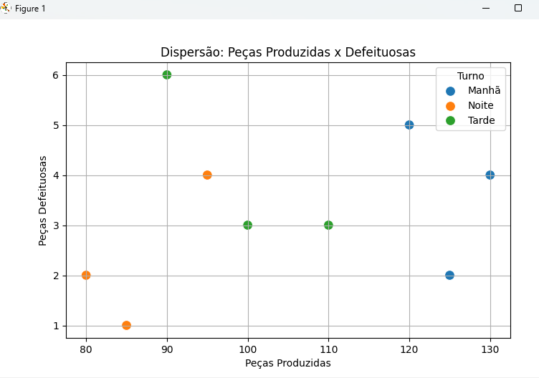
Resultados da análise:
1. Correlação produção x defeitos:
o Não há uma correlação forte visível.
o Ex.: Maior produção nem sempre gera mais defeitos (ex.: 130 peças na manhã de 2025-09-02 tem 4 defeitos, enquanto 90 peças à tarde têm 6 defeitos).
2. Comparação entre turnos:
o Manhã: Produz mais peças com defeitos relativamente baixos → mais eficiente.
o Tarde: Produção intermediária, mas em 2025-09-02 apresentou mais defeitos (6) → ponto crítico.
o Noite: Produção menor, mas defeitos variam (1 a 4) → inconsistência, possível efeito de processos ou pessoal.
3. Outliers:
o 2025-09-02 Tarde → 90 produzidas, 6 defeitos → destaque negativo.
o 2025-09-03 Manhã → 125 produzidas, 2 defeitos → destaque positivo (eficiência alta).
4. Insights de qualidade:
o Treinamento ou ajustes de processo no turno da tarde podem reduzir defeitos.
o Turno da manhã tem boas práticas que podem ser replicadas.

Slide 3
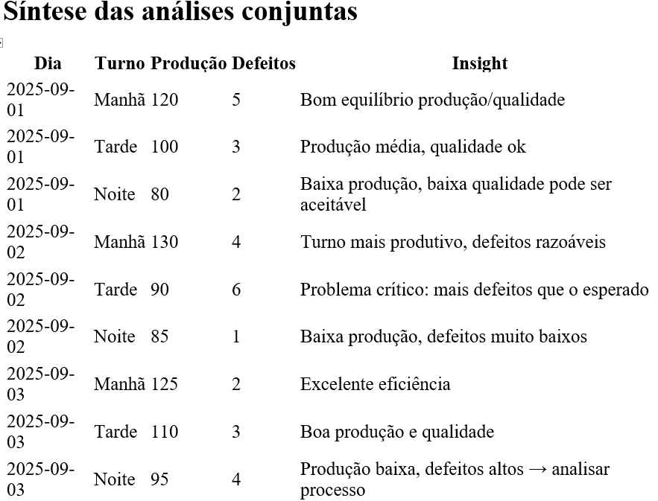

Slide 4
Principais conclusões
Eficiência por turno: Manhã consistentemente mais eficiente.
Problemas críticos: Tarde do dia 2025-09-02 com muitos defeitos.
Produção x qualidade: Não há correlação linear, mas alguns turnos têm boas práticas (manhã).
Ações sugeridas: Treinamento, revisão de processos e redistribuição de recursos, especialmente no turno da tarde e noite.

